Slide 1
1956. október 23-ai események
Szentiványi Csanád6.o

Slide 2
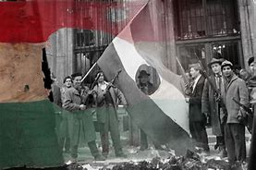
Miért is volt a forradalom?
Az 1956-os forradalom és szabadságharc, vagy az 1956-os népfelkelés Magyarország népének a sztálinista terror elleni forr-adalma és a szovjet megszállás ellen folytatott szabadságharca,

Slide 3
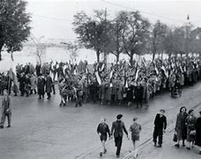
Mikor volt az első
Tünetés ez ellen?
A budapesti diákoknak az egyetemekről kiinduló békés tüntetésével kezdődött 1956. október 23-án, és a fegyveres felkelők ellenállásának felmorzsolásával fejeződött be Csepelen november 11-én.

Slide 4

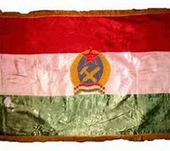
Mi volt erre a szovjetek válasza?
Az október 23-i budapesti
tömegtüntetés a kommunista pártvezetés ellenséges reakciója és a fegyvertelen tömegre leadott véres sortűz következtében még aznap éjjel fegyveres felkeléssé nőtt, amely október 30-án a pártház elfoglalásával végül győzött.[

Slide 5

Milyen zászlot akartak a magyarok?
A szovjetek elképzelése!
Míg a magyaroké!

Slide 6
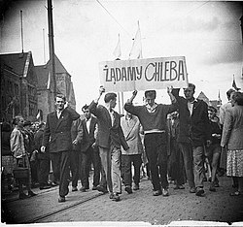
Csak Budapesten keltek fel?
Nem pl: Póznán is volt munkás tüntetés

Slide 7

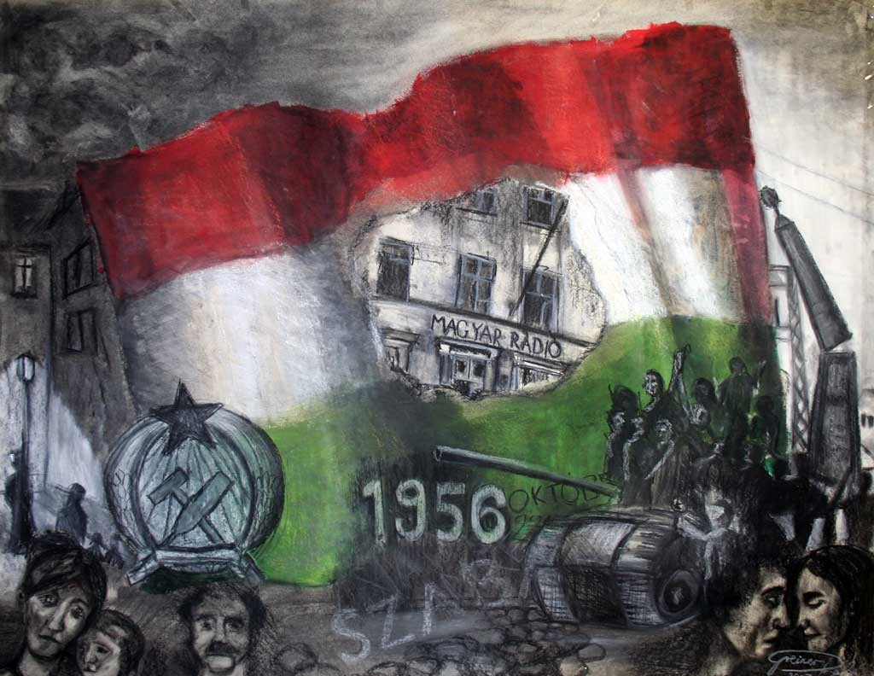
Mi lett az eredmény?
Sajnos nem sok eredménye lett ennek a forradalmat leverték

Slide 8
Köszönöm a figyelmet
Hazánk az első

